Slide 1


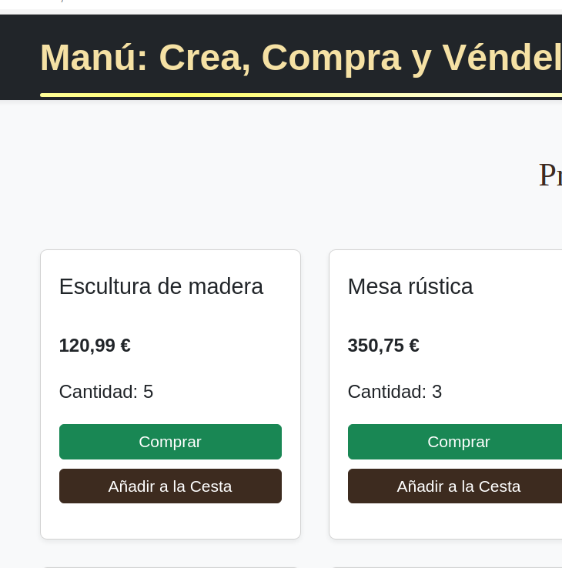
Page 01
CREA ,COMPRA Y VÉNDELO TÚ
CREA, COMPRA Y VÉNDELO TÚ

Slide 2
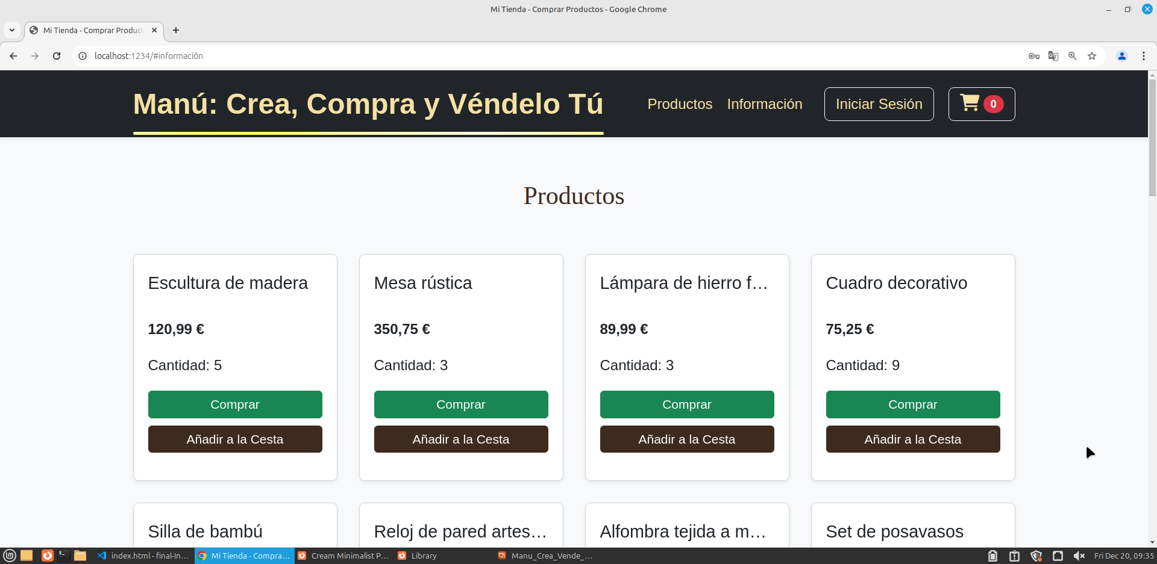
La plataforma para artesanos que conecta creatividad con oportunidad

Slide 3
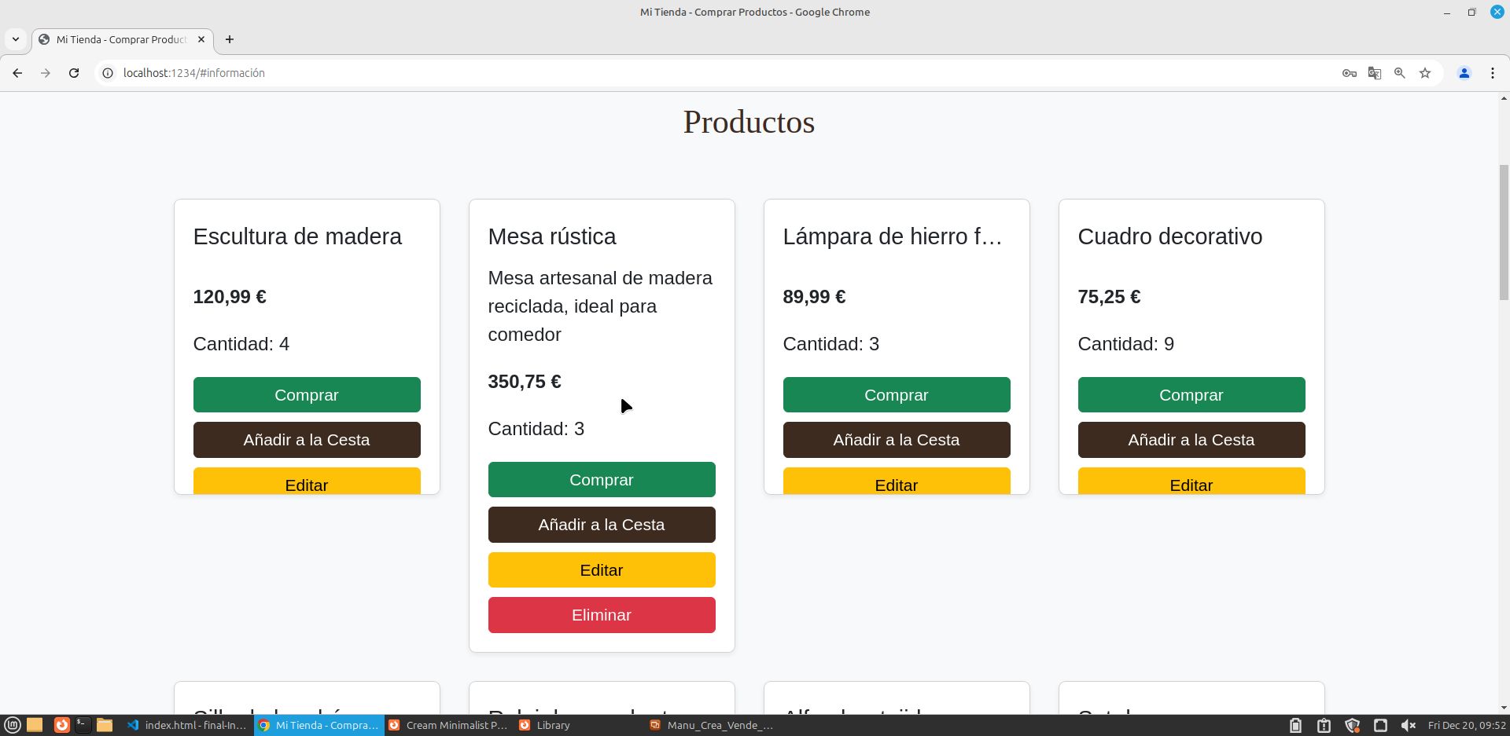
¿Qué es Manú?
Manú es una plataforma inspirada en el modelo de Wallapop, pero diseñada exclusivamente para artesanos.
Permite a los artesanos crear un perfil y mostrar sus productos únicos.
Conecta a compradores interesados en piezas auténticas y hechas a mano.
Facilita la compra y venta de productos de carpintería, escultura, cuadros y más.

Slide 4
Características principales
Publica productos con descripciones, imágenes (Sin implementar todavía) y precios.
Sistema de valoración para vendedores y compradores.
Gestión de inventario fácil e intuitiva.
Carrito de compras para facilitar transacciones.
Panel de control exclusivo para gerentes.

Slide 5
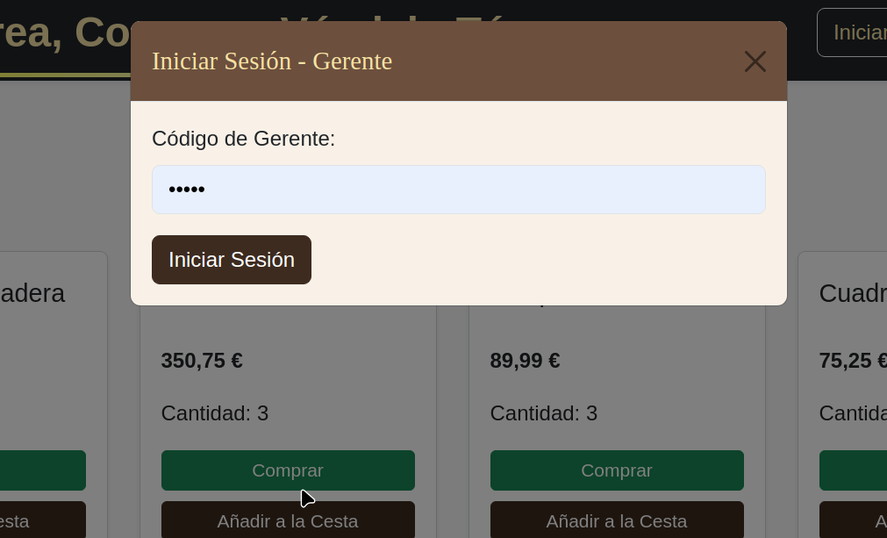
Conviértete en el gerente de tus propios productos.
Visibilidad: Expón tus productos a un público amplio.
Simplicidad: Interfaz amigable y herramientas intuitivas.
Flexibilidad: Administra tu tienda desde cualquier lugar.
Comunidad: Únete a una red de amantes de la artesanía.

Slide 6
UN VISTAZO A MANÚ
VER

Slide 7

Junior Designer
Tecnologías Utilizadas
Frontend: HTML, CSS, JavaScript.
Backend: Java con Spring Boot.
Base de Datos: MySQL.
Otros: Bootstrap, Font Awesome.
Miguel Arturo Campos Gomez
📩 Contacto: miguel@macg-games.es
🌐 Visita otros proyectos: https://play.google.com/store/apps/details?id=com.MACGSALVARVIDAS&hl=es

Slide 8
ÚNETE A MANÚ
Empieza hoy mismo y lleva tu talento al siguiente nivel.
Agradezco la atención recibida.
Un saludo

